Slide 1


A1 Blended Learning
A1 Lëtzebuergesch – Tessy Feyder

Slide 2
Wat maache mir haut?
Kapitel 2: Op eng ganz einfach Manéier Informatiounen zu senger Persoun ginn an duerno froen
D’Zuelen nennen✔️
Seng Telefonsnummer soen an eng Persoun duerno froen✔️
Seng E-Mail Adress soen an eng Persoun duerno froen
D’Wochendeeg, d’Méint, d’Joreszäiten an d’Dageszäiten nennen
Säin Alter a säi Gebuertsdag soen an eng Persoun duerno froen
Seng Adress soen an eng Persoun duerno froen
Seng E-Mail-Adress soen an eng Persoun duerno froen
Seng Familljesituatioun soen an eng Persoun duerno froen

Slide 3

Wichteg Informatiounen
Dir braucht:
you need / vous avez besoin:
+
+

Slide 4
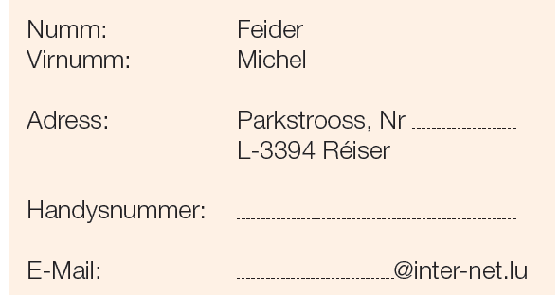

E-Mail-Adress
Exercice 1 S.29: Lauschtert den Dialog a fëllt de Formulaire fäerdeg aus!
Verbesserung
@ = at
- = Bindestréch
. = Punkt

Slide 5
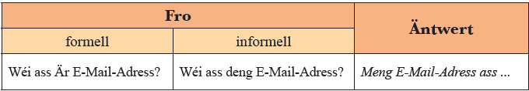
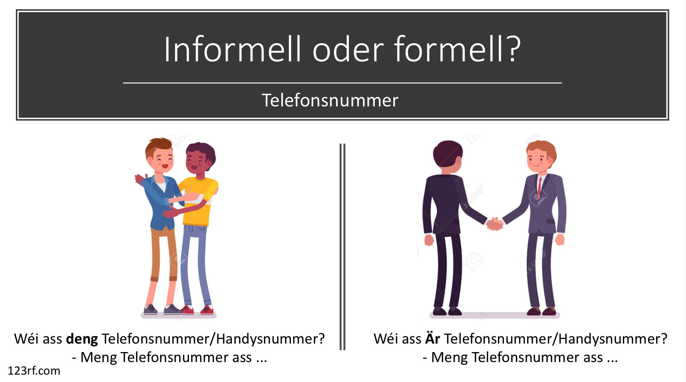
E-mail-Adress

Slide 6
Wat maache mir haut?
Kapitel 2: Op eng ganz einfach Manéier Informatiounen zu senger Persoun ginn an duerno froen
D’Zuelen nennen ✔️
Seng Telefonsnummer soen an eng Persoun duerno froen✔️
Seng E-Mail Adress soen an eng Persoun duerno froen✔️
D’Wochendeeg, d’Méint, d’Joreszäiten an d’Dageszäiten nennen
Säin Alter a säi Gebuertsdag soen an eng Persoun duerno froen
Seng Adress soen an eng Persoun duerno froen
Seng E-Mail-Adress soen an eng Persoun duerno froen
Seng Familljesituatioun soen an eng Persoun duerno froen

Slide 7
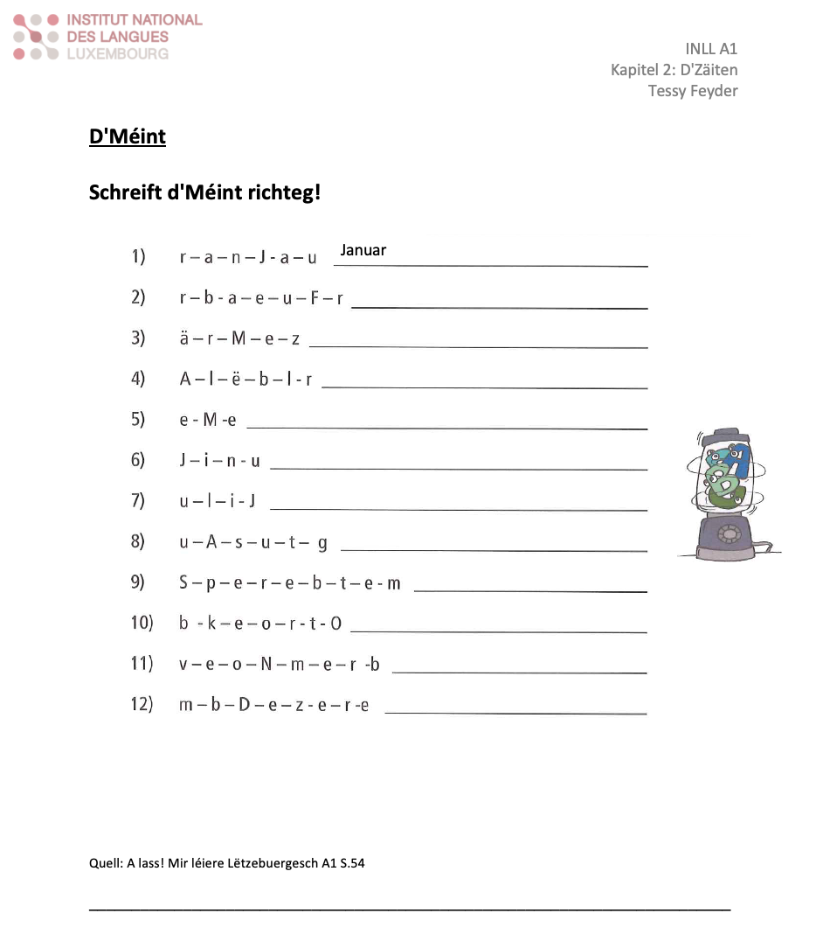
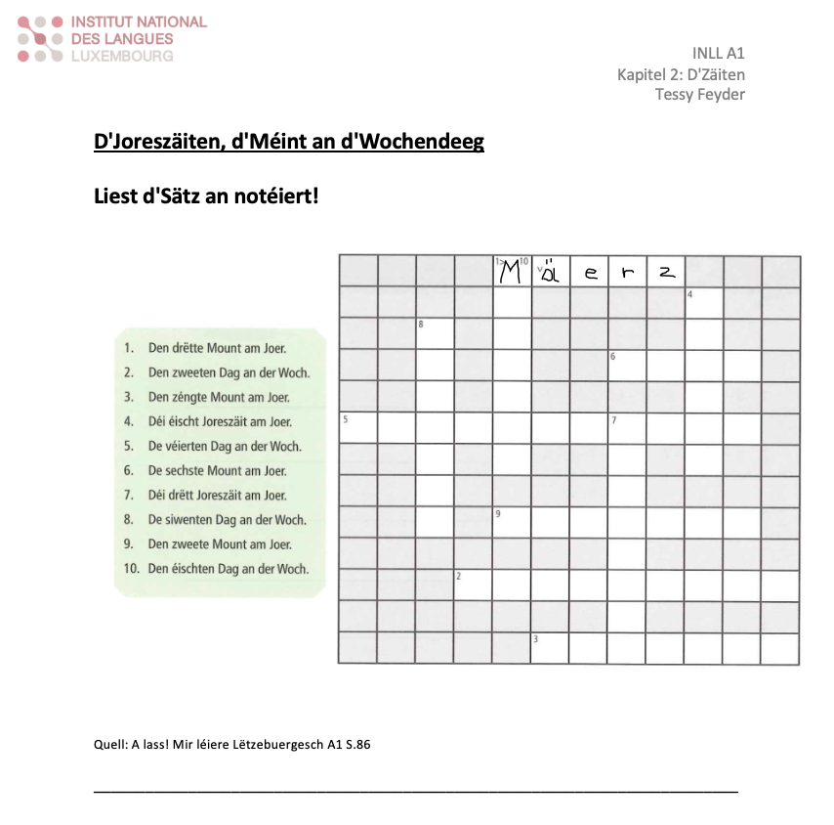

Wichteg Informatiounen
Dir braucht:
you need / vous avez besoin:
lod.lu
+
+
+
+
Moodle

Slide 8
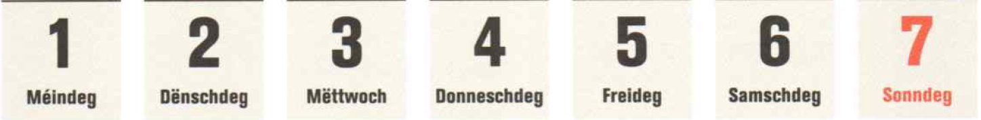
D’Zäiten
D’Wochendeeg:
Liest a lauschtert!
d‘Woch (la semaine/ the week)
de Weekend

Slide 9
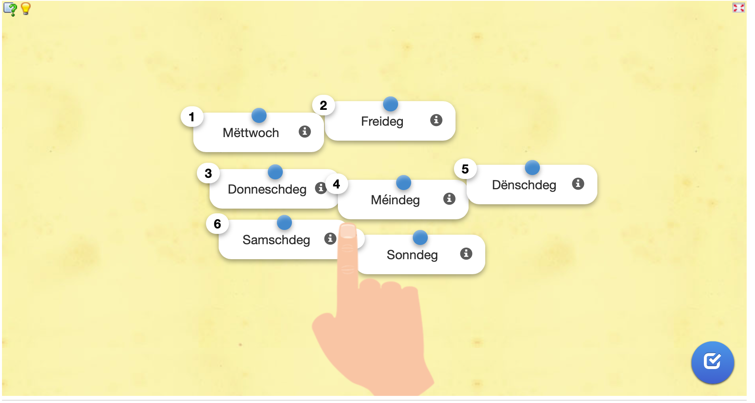
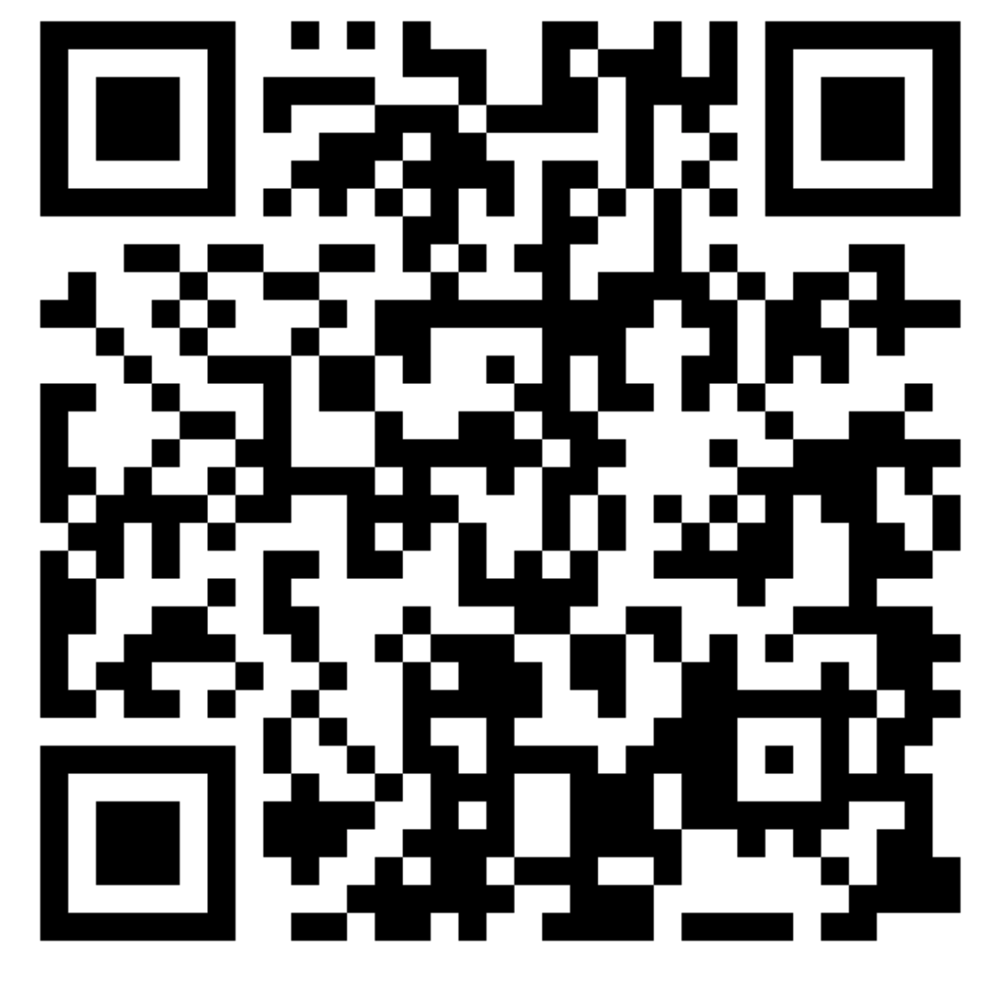
D’Zäiten
Gitt op https://learningapps.org/view21322967 a setzt d‘Wochendeeg an déi richteg Reienfolleg!

Slide 10
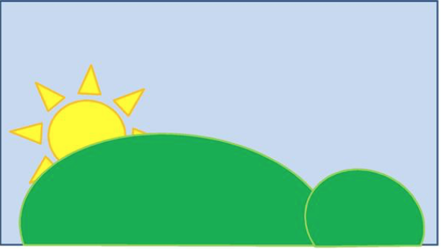




123rf.com
D’Zäiten
D‘Dageszäiten:
De Moien (moies)
De Mëtteg (mëttes)
Den Nomëtteg (nomëttes)
Den Owend (owes)
D‘Nuecht (nuets)

Slide 11
D’Zäiten
Wat ass d‘Differenz?
Ech ginn en Mëttwoch an den INL Lëtzebuergesch léieren.
⬄ Ech ginn mëttwochs an den INL Lëtzebuergesch léieren.
Ech war de Moie midd. ⬄ Ech si moies midd.
e Mëttwoch ⬄ mëttwochs
de Moien ⬄ moies
?

Slide 12
D’Zäiten
Wat ass den Ënnerscheed?
une fois / once
Wann et eemol ass = De Méindeg, den Dënschdeg...de Moien
Wann et reegelméisseg ass = méindes, dënschdes...moies
régulier, périodique / regular, periodic
Dënschdes a freides léieren ech Lëtzebuergesch am INLL.
Samschdes maachen ech mäi Blended-Learning-Cours doheem.
E Sonndeg hunn ech Gebuertsdag.
E Méindeg ginn ech an den Delhaiz akafen.
= reegelméisseg / Pluirel
= eemol / Singulier

Slide 13
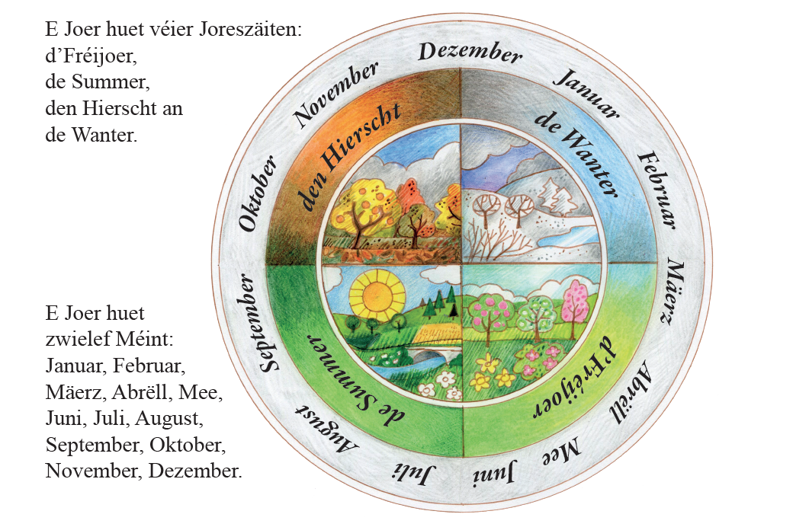

D’Zäiten
Exercice 3 S.23: Lauschtert a schwätzt haart no!

Slide 14
D’Zäiten
D‘Joreszäiten (les saisons / the seasons):
Liest a lauschtert!

Slide 15
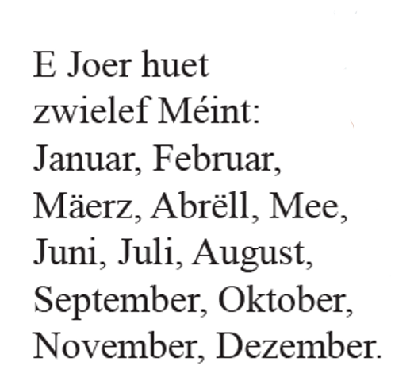
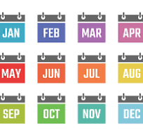
D’Zäiten
D‘Méint:
Liest a lauschtert!

Slide 16
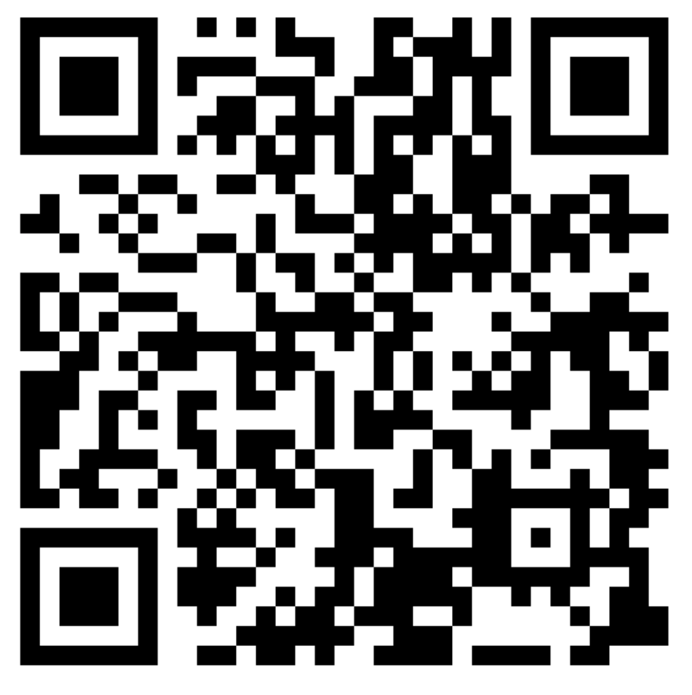
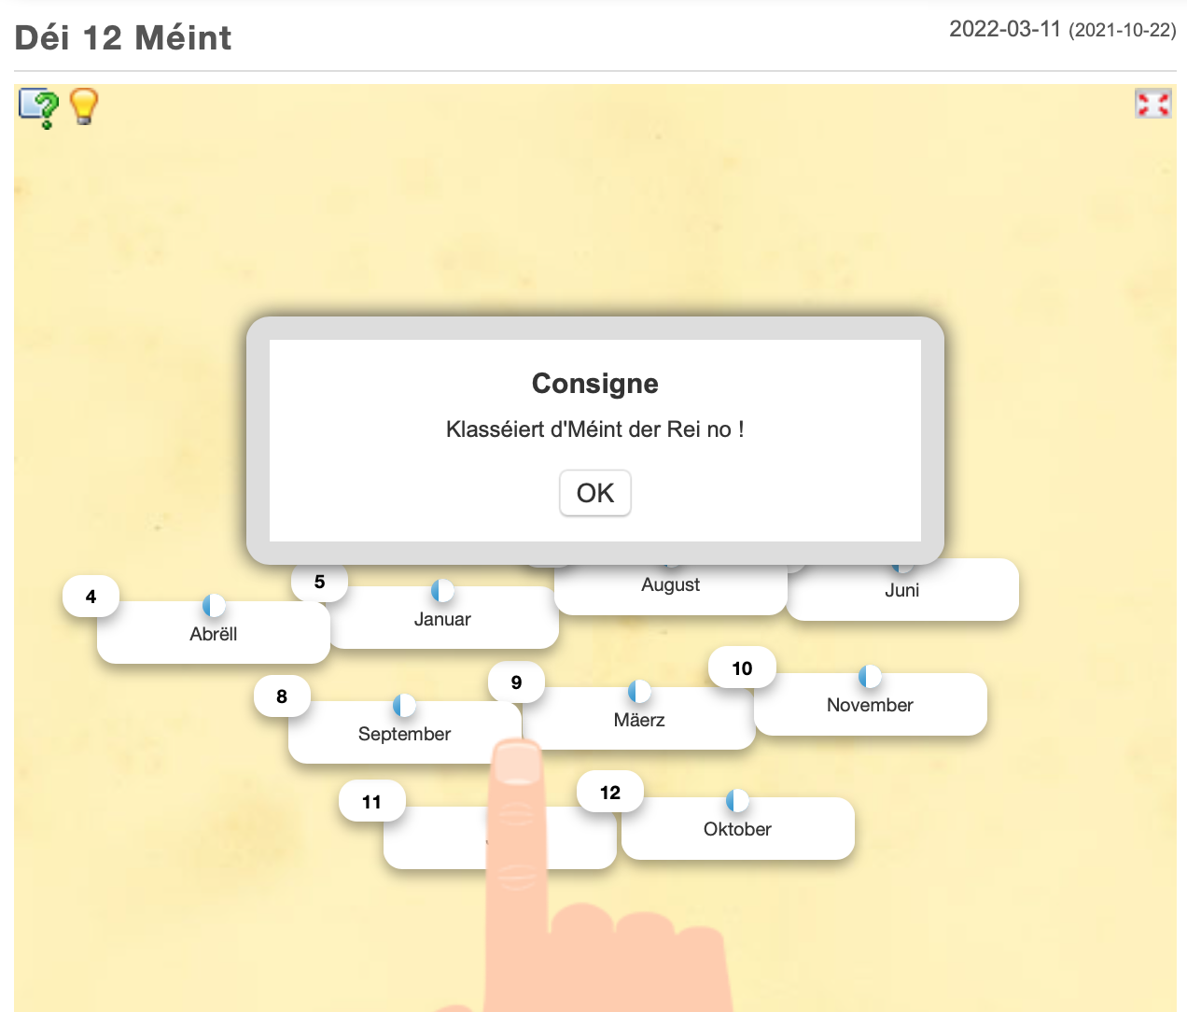
D’Zäiten
Gitt op https://learningapps.org/view21832013 a setzt d‘Méint an déi richteg Reienfolleg!

Slide 17

D’Zäiten
D‘Méint
Schreift d‘Méint richteg!
Moodle

Slide 18
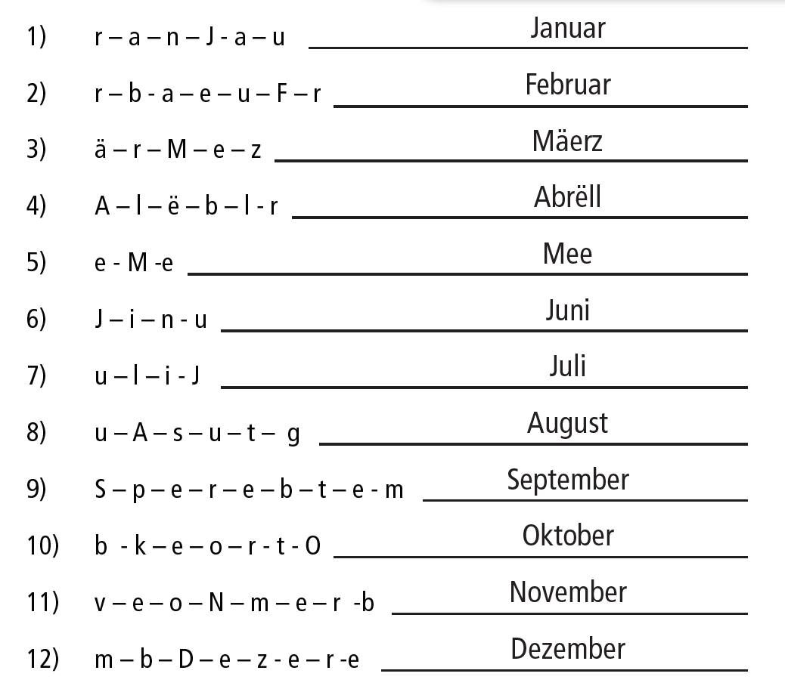
D’Zäiten
D‘Méint . d‘Verbesserung
Moodle

Slide 19
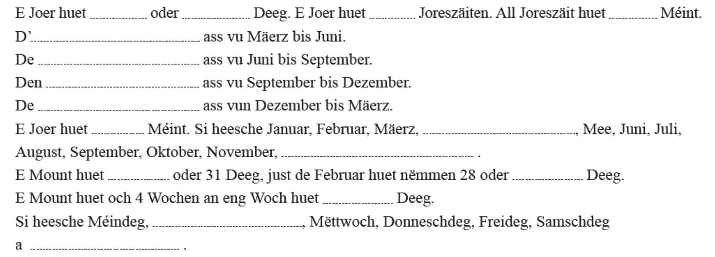
D’Zäiten
Exercice 3 S.26: Lauschtert a fëllt aus!

Slide 20
D’Zäiten
Exercice 3 S.26: Lauschtert a fëllt aus!

Slide 21
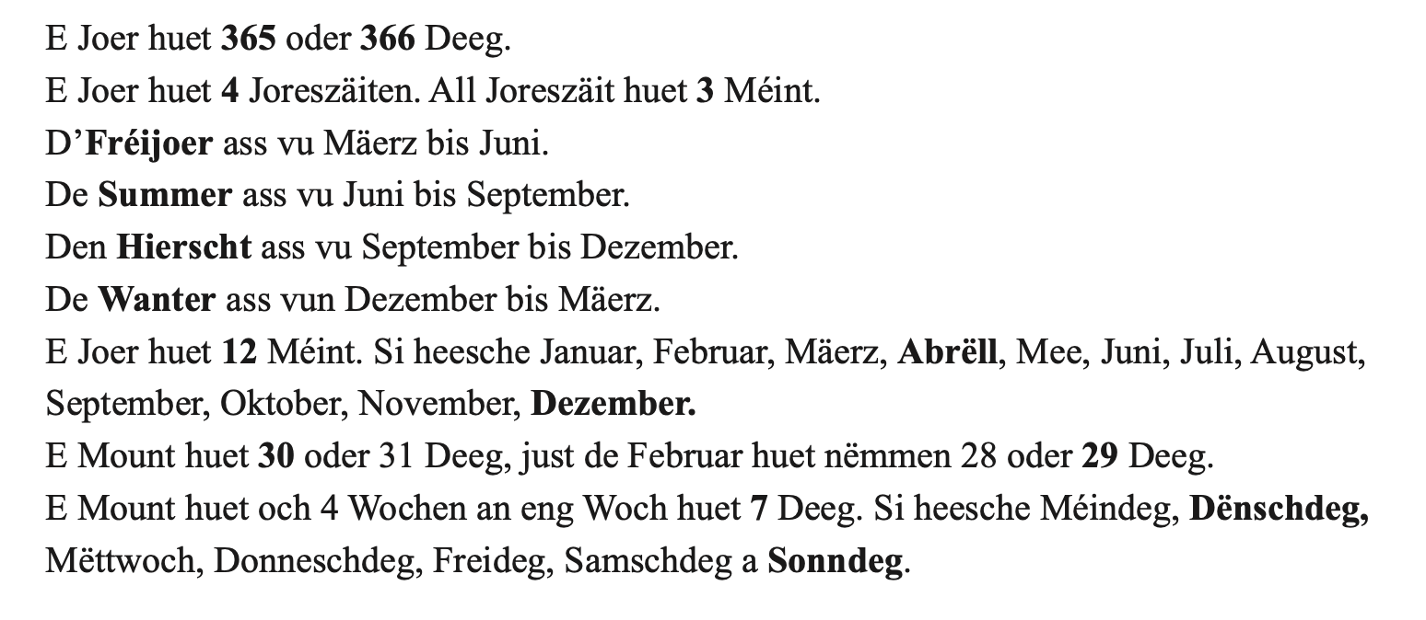
D’Zäiten
Exercice 3 S.26: Lauschtert a fëllt aus! - Verbesserung

Slide 22
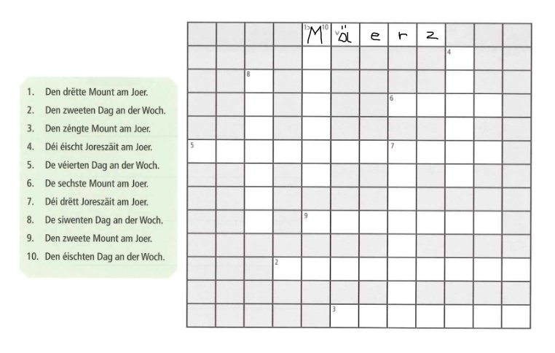
D’Zäiten
D'Joreszäiten, d'Méint an d'Wochendeeg
Liest d'Sätz an notéiert!
Moodle!

Slide 23
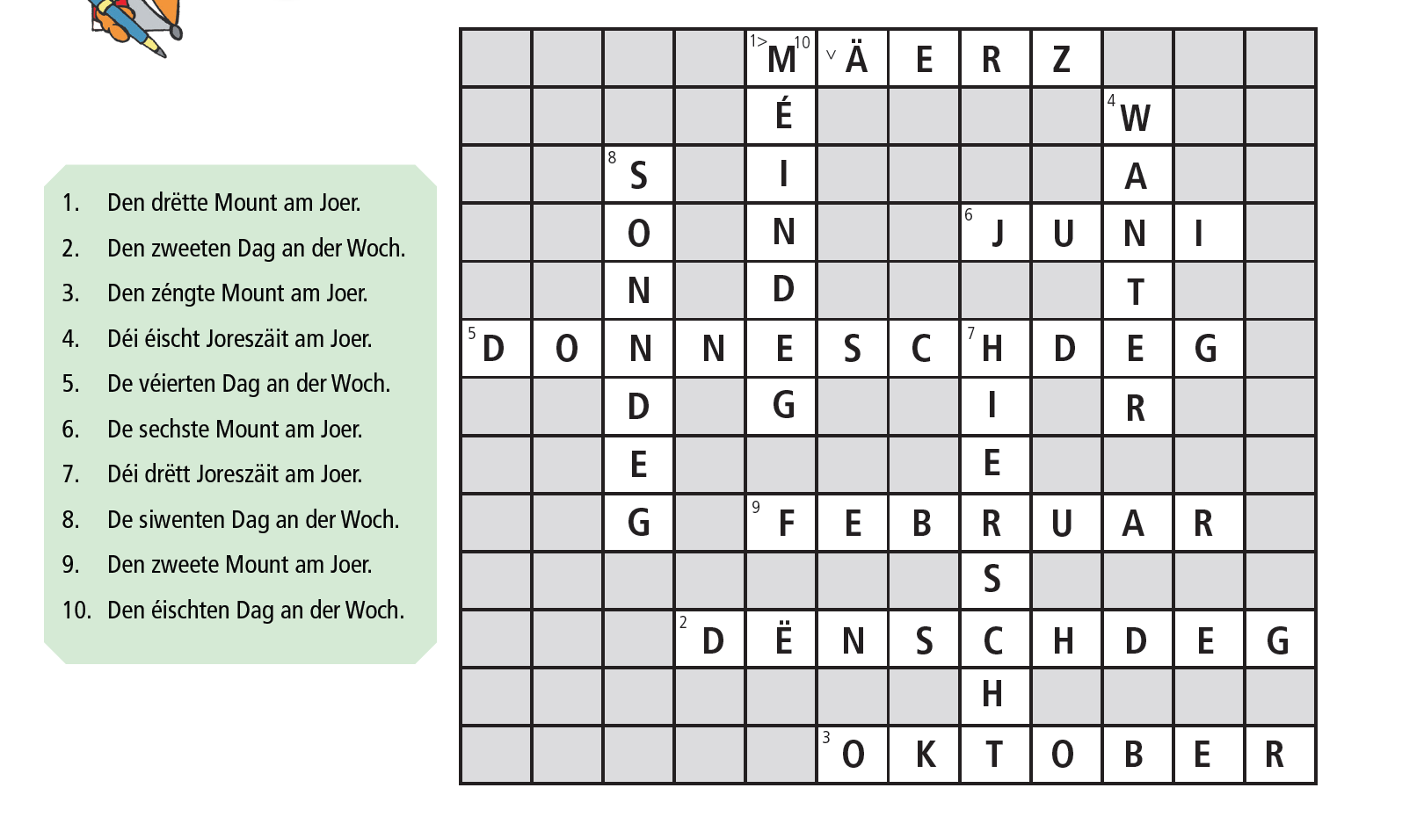



D’Joereszäiten an d’Méint
D'Joreszäiten, d'Méint an d'Wochendeeg - Verbesserung
Moodle!

Slide 24
Froen
Liest d‘Froen an notéiert d‘Äntwerten!
Verbessert dono!
après / later

Slide 25
Den Datum
une/one
Wéi vill Méint huet ee Joer?

Slide 26
Den Datum
Wéi vill Méint huet ee Joer?
Ee Joer huet 12 Méint!

Slide 27
Den Datum
Wéi heeschen d‘Méint?

Slide 28
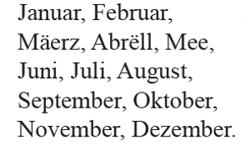
Den Datum
Wéi heeschen d‘Méint?

Slide 29
Den Datum
Wéi heescht de 4. Mount?

Slide 30
Den Datum
Wéi heescht de 4. Mount?
Abrëll

Slide 31
Den Datum
Wéi heescht den 12. Mount?

Slide 32
Den Datum
Wéi heescht den 12. Mount?
Dezember

Slide 33
Den Datum
Wéi vill Joereszäiten huet ee Joer ?

Slide 34
Den Datum
Wéi vill Joereszäiten huet ee Joer ?
Ee Joer huet 4 Joreszäiten.

Slide 35
Den Datum
Notéiert déi 4 Joereszäiten!

Slide 36
Den Datum
Notéiert déi 4 Joereszäiten!
D‘Fréijoer, de Summer, den Hierscht an
de Wanter!

Slide 37
Den Datum
Wat fir eng Joreszäit ass elo?

Slide 38
Den Datum
Wat fir eng Joreszäit ass elo?
Elo ass Fréijoer!

Slide 39
Den Datum
Wat fir e Mount ass elo?

Slide 40
Den Datum
Wat fir e Mount ass elo?
Elo ass Mäerz!

Slide 41
Den Datum
Nennt de 7. Dag vun der
Woch!

Slide 42
Den Datum
Nennt de 7. Dag vun der
Woch!
Sonndeg

Slide 43
Den Datum
Nennt den 2. Dag vun der
Woch!

Slide 44
Den Datum
Nennt den 2. Dag vun der
Woch!
Dënschdeg

Slide 45
Den Datum
Nennt de 5. Dag vun der
Woch!

Slide 46
Den Datum
Nennt de 5. Dag vun der
Woch!
Freideg

Slide 47
Den Datum
A wéi engem Mount ass
Nationalfeierdag a Lëtzebuerg?

Slide 48
Den Datum
A wéi engem Mount ass
Nationalfeierdag a Lëtzebuerg?
Am Juni.

Slide 49
Den Datum
A wéi engem Mount ass
Chrëschtdag?
Noël / Christmas

Slide 50
Den Datum
A wéi engem Mount ass
Chrëschtdag?
Noël / Christmas
Am Dezember

